Slide 2
Kort om oss
Etablert i 1978
Hovedkontor i Stavanger, forhandlere i Bergen, Oslo og Ålesund
Uavhengig leverandør av rengjøringsmidler, renholdsmaskiner, renholdsrekvisita, hygieneprodukter, dispensere, tørkepapir, plastsekker/ plastposer, cateringemballasje og servicebekledning
Kvalitetsprodukter
Gode råd
Fagkunnskap
Rask levering og konkurransedyktige priser

Slide 3
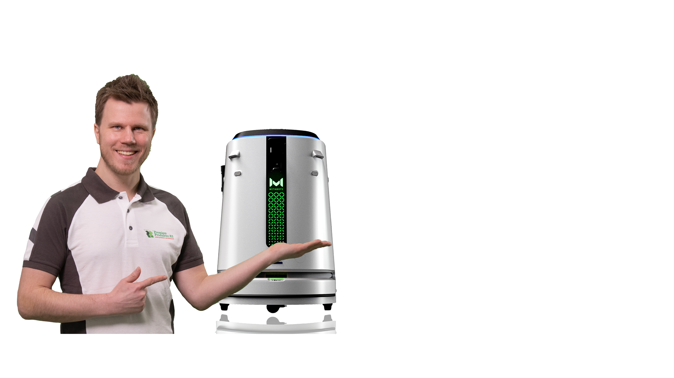
META-SCRUB 60 En intelligent vaskerobot for automatisert rengjøring av store gulvflater.

Slide 4
På lag med rengjøreren
META-SCRUB 60
Tar seg av tidkrevende og ensformige rengjøringsoperasjoner
Trenger ikke tilsyn under rengjøringsoperasjoner
Komplementerer, frigjør og avlaster renholdspersonalet til detaljrenhold og andre viktige oppgaver
Reduserer fysisk krevende arbeid
Reduserer belastnings- og arbeidsrelaterte skader

Slide 5
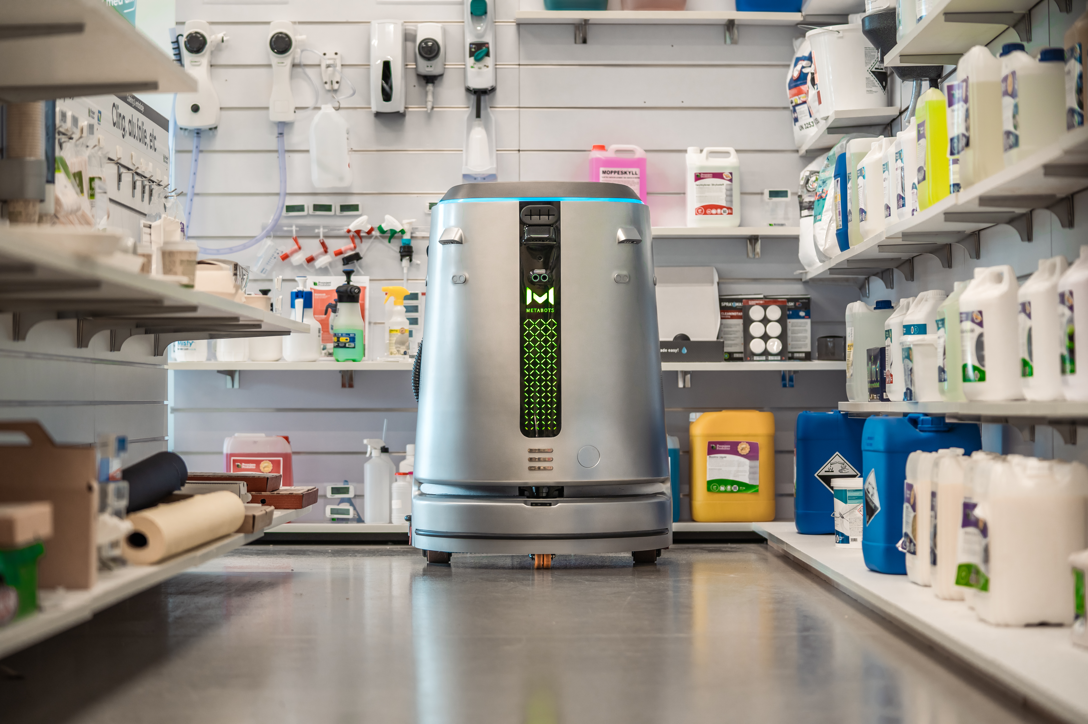
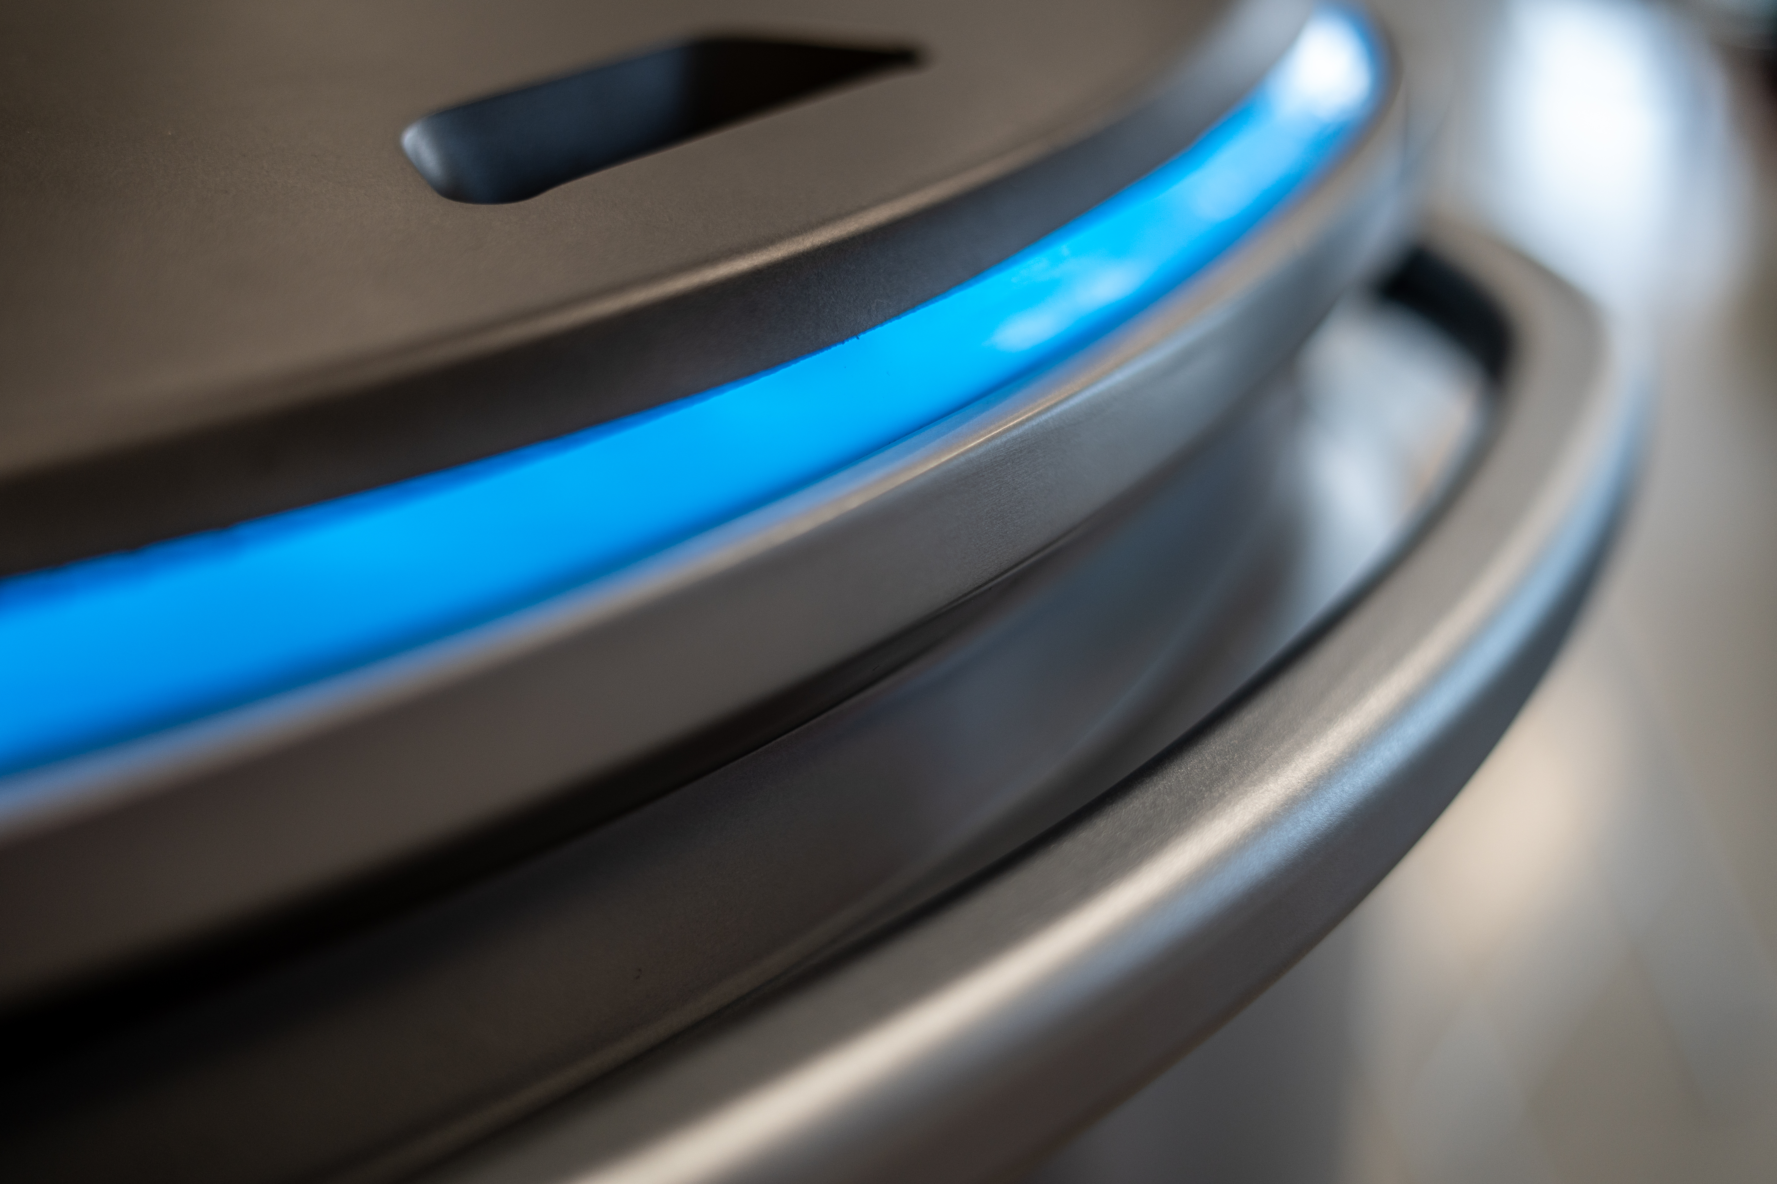
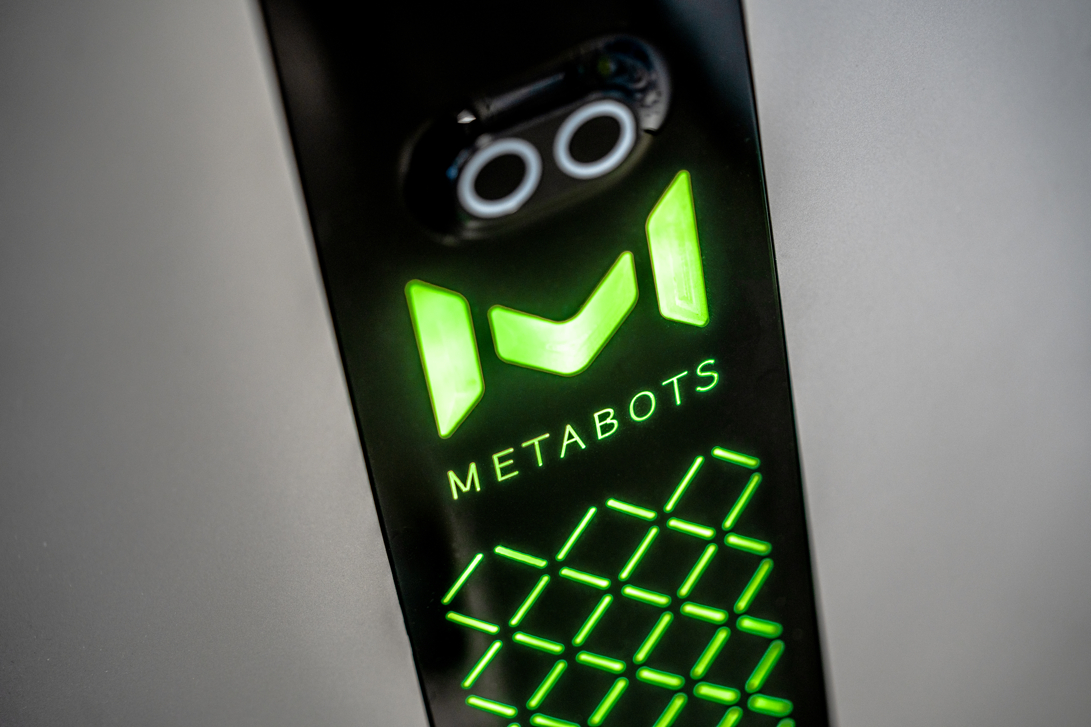
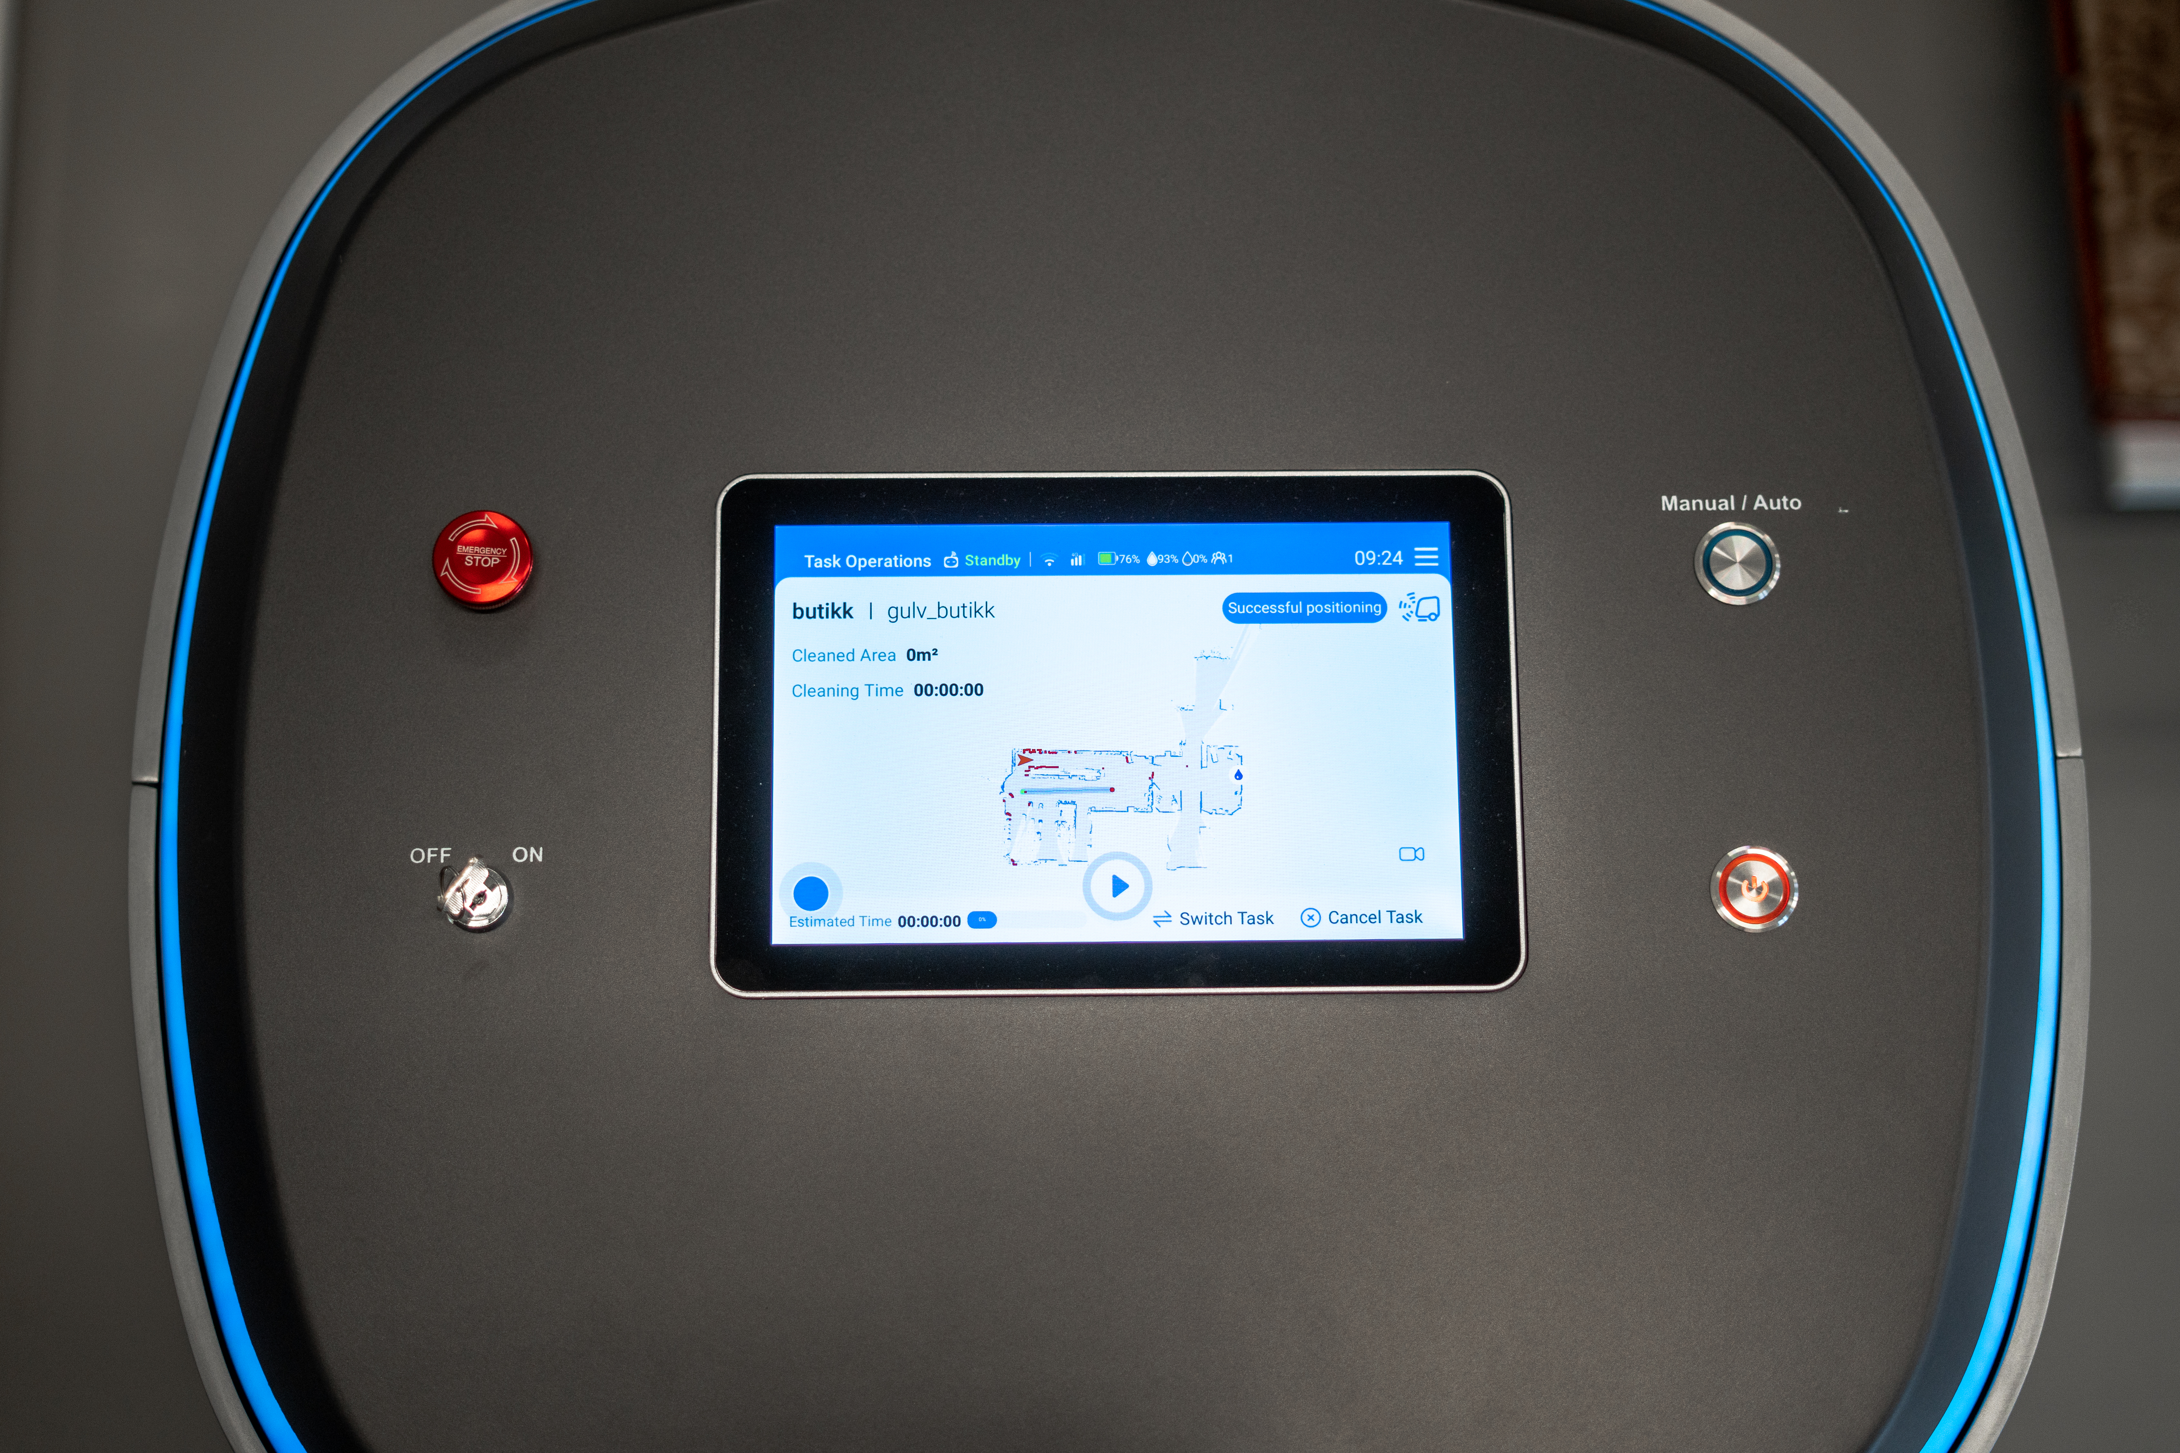
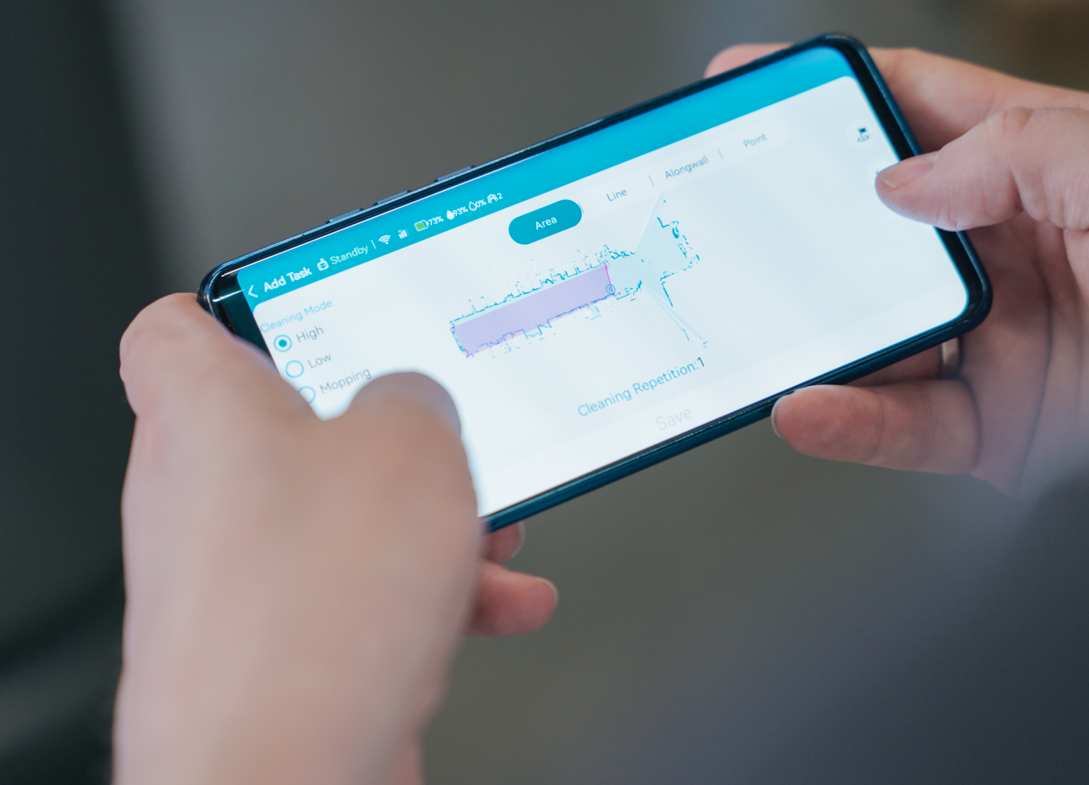
24/7. Rengjør når som helst. Hvor som helst. Programmer vaskeområdet, planlegg tidspunkt for automatisk renhold og la maskinen gjøre jobben for deg.

Slide 6
Jobber trygt og unngår hindringer
12 sensorer
Identifiserer, oppdager og unngår hindringer
Stopper ved trapper og nedganger
Kommuniserer med dører og heiser
Jobber mellom etasjer

Slide 7
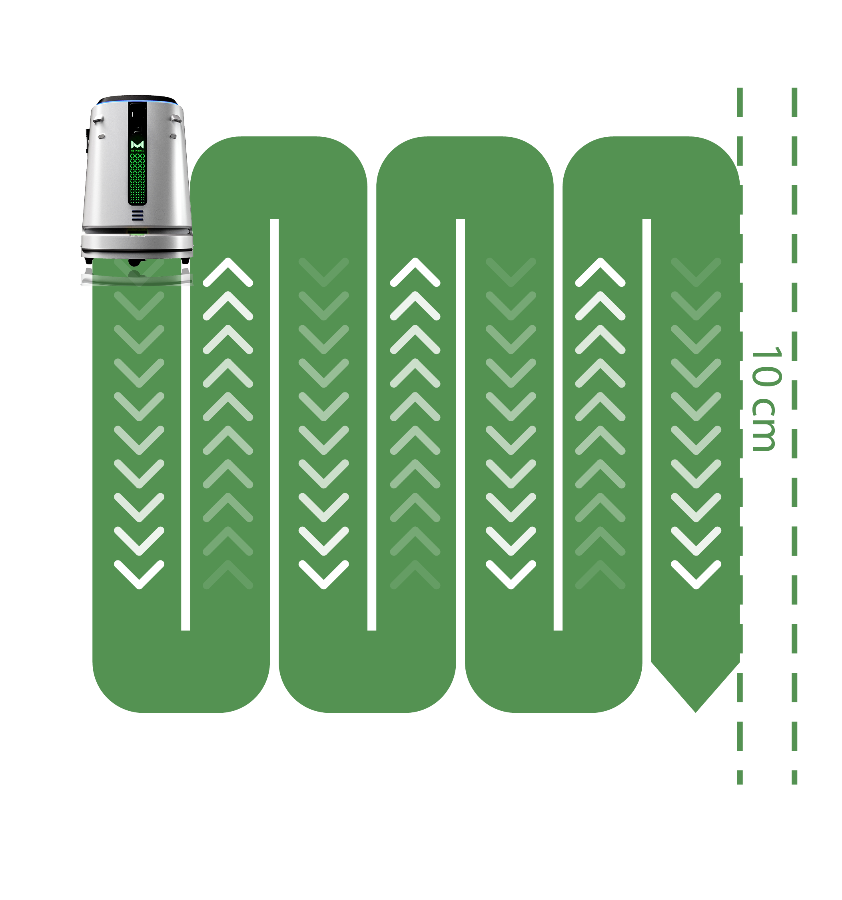
Bedre enn industristandarden
Roterer rundt sin egen akse
Reduserer rengjøringsgapet mellom to rengjøringspassasjer
Sømløs og presist renhold

Slide 8
Avansert teknologi. Enkel å bruke.
Roboten kan kobles til remote enten om den har Wi-fi tilkobling eller 4g mobilnett.

Slide 9
Enkel betjening – god samhandling
Egen styringsapp
Bruk din egen mobil, nettbrett
Du kan også overvåke med PC

Slide 10
Enkelt og raskt vedlikehold
Én operatør
Ingen verktøy nødvendig
Utskiftbart batteri for lengre driftstid
Velg mellom automatisk eller manuell tømming av vanntank
Avtagbar støtfanger foran for enkelt børstebytte
Universell tilgangsnøkkel til luker for batteri og strøm

Slide 12
META-SCRUB 60 en autonom robot
Rengjør presist og samhandler med rengjøringspersonell
Enkelt brukersnitt
Kommuniserer med og går automatisk til ladestasjon
Automatisk tømming og vannpåfylling
Gjenbruker og resirkulerer vannet

Slide 13
META-SCRUB 60 en autonom robot
Rengjøringsoperasjoner opptil 4 timer
Støvmopper opptil 12 timer Unngår hindringer. Deteksjon med smarte sensorer
Heis- og tilgangsdørintegrasjon til heiser fra Kone, Otis og Schindler osv.
Dynamiske rengjøringsoperasjoner
Enkelt og raskt vedlikehold

Slide 14
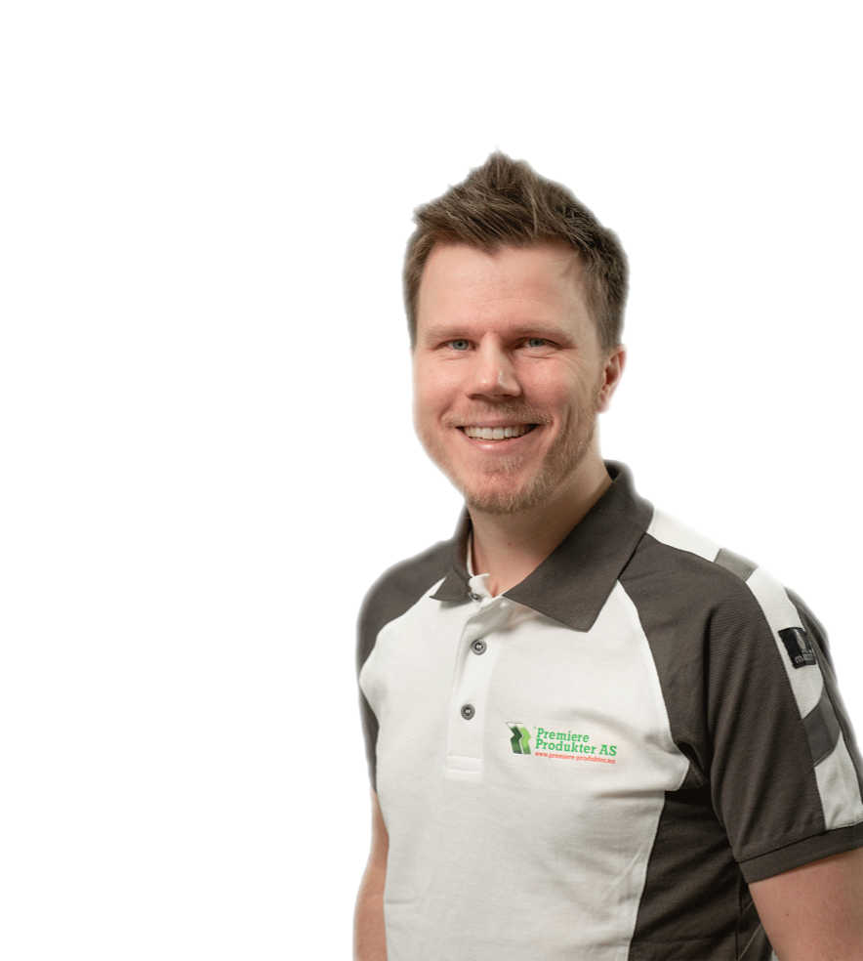
Vi hjelper deg!
Som en del av oppstartspakken setter vi opp og programmerer maskinen for deg
Du får grundig opplæring
Vi tilbyr lokal og nasjonal support
Vi er tilgjengelig og hjelper deg dersom noe uforutsett skulle skje

